Slide 1
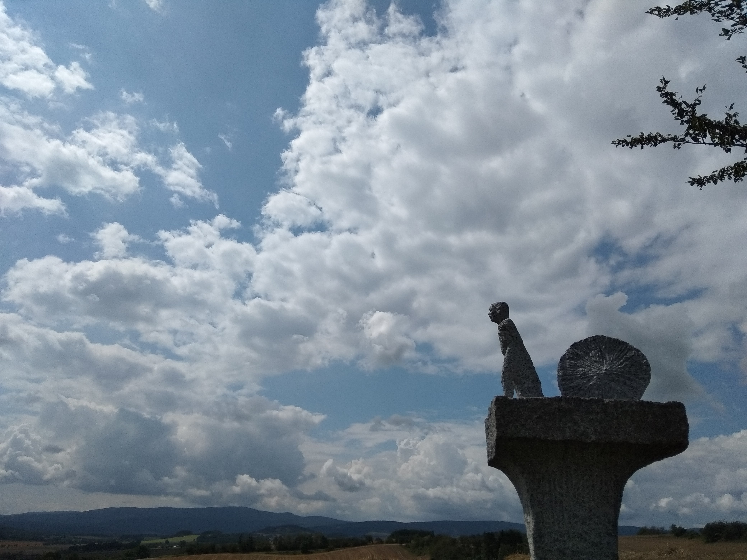
Současné problémy sociologie vzdělávání
Čt 12:30 – 13:50
J3019
jitka.wirthova@fsv.cuni.cz

Slide 2
…hmm.. jedna z mnoha institucí a co dokáže!
Jaká je podle Vás role vzdělávání?
užitek?
nebezpečí?
… a proč by toto vše mělo řešit vzdělávání?
… a proč by toto vše měla řešit škola?

Slide 3
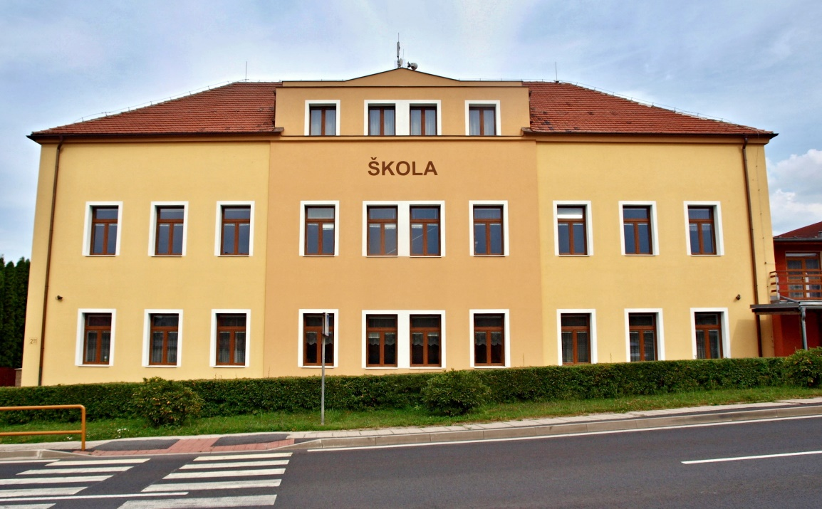
Vzdělávací instituce nebo organizace?
formální, neformální, informální vzdělávání
škola, rodina, zájmové skupiny, vrstevnické skupiny…

Slide 4
Vzdělávání a společnost – dvě pojetí
společnost
vzdělávání
vzdělávání
společnost
spíše sociologie
spíše pedagogika

Slide 5
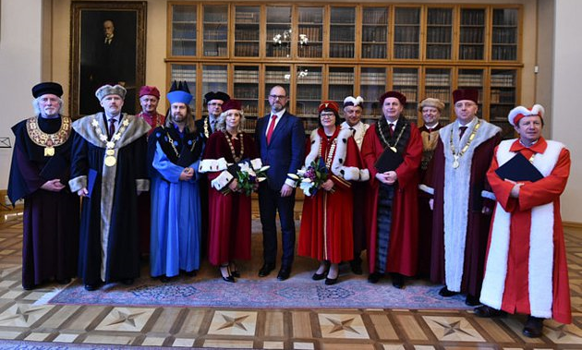
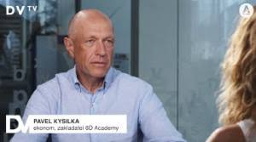
Arény vzdělávací legitimity

Slide 6
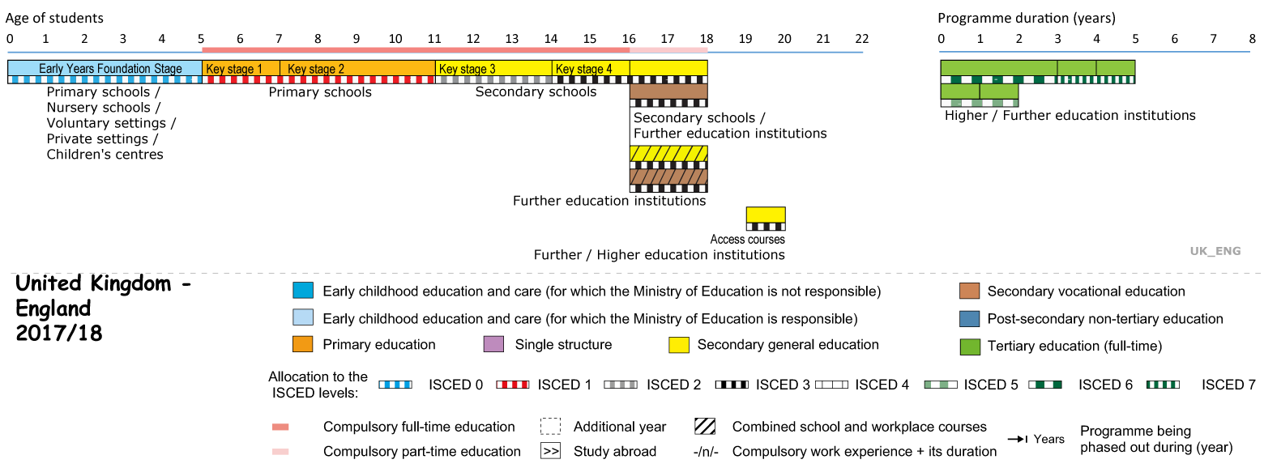
Vzdělávací systémy a soustavy

Slide 7
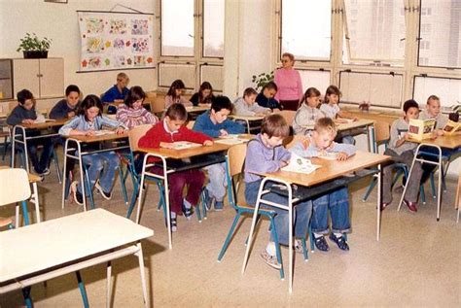
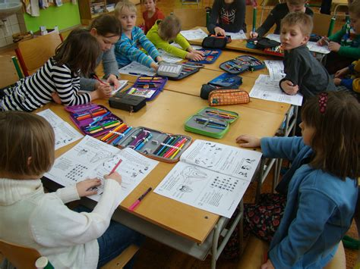
Konkrétní procesy vyučování a učení

Slide 8
Jak se ve společnosti utváří něco takového, jako je vzdělávání? Komplexní otázka po osobách, subjektivitách, materialitě, významech, praktikách, procesech, strukturách, organizacích, skupinách
Přístupy:
pozitivistické
funkcionální
konfliktualistické
kritické
interpretativní
postmoderní
3. vlna?
Isaac Reed (2011): Sociální vědění:
Realita
Utopie
Význam

Slide 9
Vztah mezi významem vzdělávání a vzdělávací realitou
praxe, realita
teorie, ideje
Jednáme na základě významů, významy vytváříme na základě zkušenosti

Slide 10
Podmínky kurzu
Docházka (povoleny jsou dvě absence)
3 přípravy k povinné nebo doporučené literatuře obsahující hlavní myšlenku textu, hlavní body řešené problematiky a otázky k diskuzi v rozsahu cca 1 strany.
Aktivní participace v diskusích
Závěrečná seminární práce
Práce by měla vycházet z jednoho z probíraných témat v rámci kurzu a z povinné či doporučené literatury. Téma práce může být libovolné, avšak musí být konzultováno s vyučující.
Rozsah 2000 slov (Word, Times New Roman 12, řádkování 1.5), dále práce musí obsahovat název kurzu, jméno studenta, ročník a studijní obor, a název práce.
Všechny prameny (knihy, články, rozhovory, filmy, webové stránky atd.) musejí být řádně citovány. Každá užitá citace, ať už je v jakémkoli rozsahu, musí být řádně označena.

Slide 11
odkazy:
Moodle: https://dl1.cuni.cz/course/view.php?id=8269
Digitalizovaná encyklopedie: https://encyklopedie.soc.cas.cz/w/Sociologie_vzdělání
Digitální generace: (čas reportáže od 7:02) https://www.ceskatelevize.cz/ivysilani/10117034229-168-hodin/219452801100922

